Slide 1
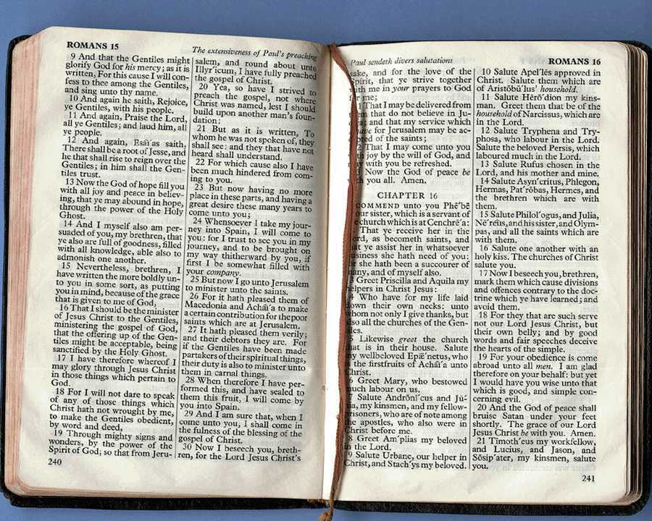
Homiletik: Seni Khotbah Eksposisi
Dr. Rick Griffith • Singapore Bible College • BibleStudyDownloads.org

Slide 2
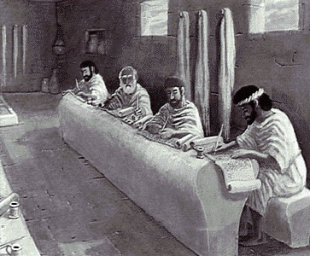
Apa dan Mengapa tentang Eksposisi

Slide 3
“Kita akan berpergian minggu depan."
Bagaimana kita pergi?
Mobil?
Kereta Api?
Bus?
Pesawat?
Taksi?
Jalan Kaki?
Itu tergantung kemana kita pergi!

Slide 4
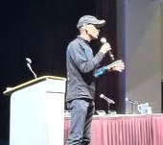
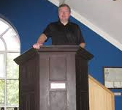
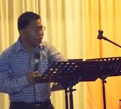
“Kita akan memberikan khotbah eksposisi"
Tetapi, apakah itu?
Tafsiran?
Hiburan?
Pelajaran Alkitab?
Semangat?
Kita mesti memiliki pengertian yang sama.

Slide 5
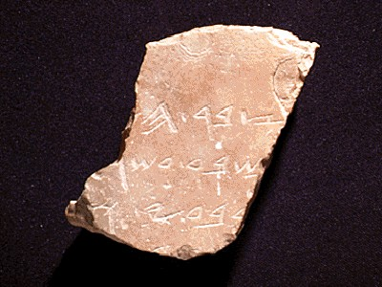
Apa yang Membuat Suatu Khotbah disebut Eksposisi?
1
“Khotbah ekspositori menjelaskan suatu bagian dalam Alkitab untuk mengarahkan jemaat kepada aplikasi yang benar dan praktis dari bagian tersebut”
Definisi
Walter Liefeld, NT Exposition (Eksposisi PB), hal. 6
Some

Slide 6
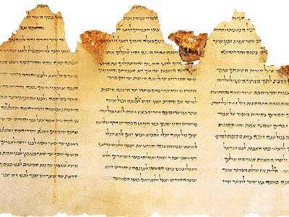
Definisi yang lebih Terperinci…
1
“Khotbah Ekspositori ialah proklamasi (atau komunikasi) suatu konsep alkitabiah, berasal dari dan didapatkan melalui studi sejarah, tata bahasa, literatur dari satu bagian Firman Tuhan di dalam konteksnya, di mana Roh Kudus membuatnya terlebih dahulu penting bagi kepribadian si pengkhotbah, dan melalui dia diaplikasikan bagi pengalaman jemaat” (Robinson, hal. 20, diadaptasi oleh beliau dalam suatu seminar khotbah)

Slide 7
Karakteristik dari Eksposisi
1
Menjelaskan satu bagian utama dari Firman Tuhan
Liefeld, hal. 6-7

Slide 8
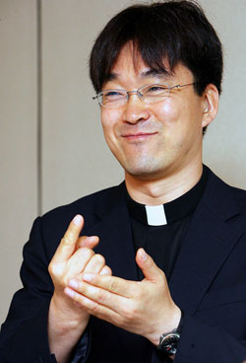
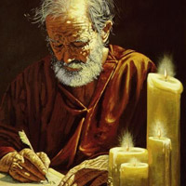
Karakteristik dari Eksposisi
1
Setia kepada maksud dari penulis
=
Liefeld, 6-7
Notes:
Neh 8:8
Luke 4:16-22 on Isa. 61:1-2
The text is not a box of candy from which one selects his favorite treats. It is the Word of God, which has come to us to be master, not servant.
For example, preaching leadership principles from Nehemiah 1—2 misreads authorial intent.
You can preach a biblical message from the wrong verse!
In other words, you can be held by a great theology so that you preach truth, but it may not be the message of the particular passage before you.

Slide 9
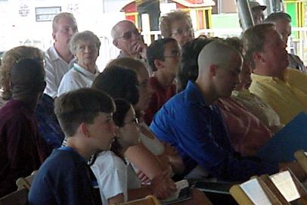
Karakteristik dari Eksposisi
1
Kohesi/Kepaduan
Ide Utama
Ide Teks
Liefeld, hal. 6-7

Slide 10
Karakteristik dari Eksposisi
1
Alur dan Arah
I. Berhubungan dgn Ide Utama
II. Berhubungan dgn Ide Utama
III. Berhubungan dgn Ide Utama
Ide Utama dinyatakan
Ide Teks
Liefeld, hal. 6-7

Slide 11
Karakteristik dari Eksposisi
1
Aplikasi
Apa yang pendengar harus…
Ketahui
Rasakan
Lakukan
Ide Teks
Liefeld, hal. 6-7

Slide 12
Ringkasan Karakteristik
1
Eksposisi bukan … | Eksposisi adalah …
Khotbah dari beberapa bagian teks dari Firman Tuhan | Fokus hanya pada satu bagian Firman Tuhan
Memilih apa yang anda ingin katakan dari sebuah teks Firman Tuhan | Memahami apa yang Allah katakan melalui si penulis
Berbagai tafsiran eksegetikal ayat demi ayat atau survei penjelasan singkat dari suatu bagian Firman Tuhan | Fokus hanya pada satu ide utama
Tafsiran berkepanjangan tanpa arah | Pendapat yang tersaring dan relevan dengan arah.
Penjelasan tanpa menjawab kebutuhan | Penjelasan yang mengaitkan teks dengan kehidupan kita
Khotbah satu kitab dari Firman Tuhan | Khotbah satu teks (bahkan jika itu bukan bagian dari suatu seri)

Slide 13
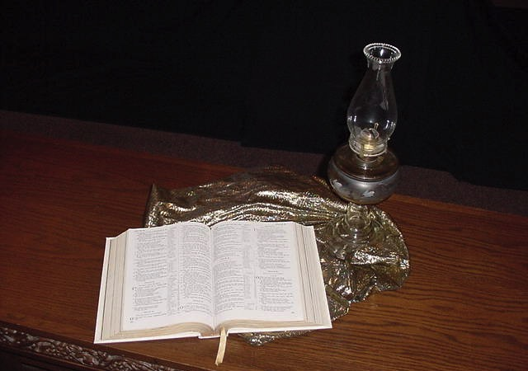
Mengapa Khotbah Eksposisi Penting?
2

Slide 14
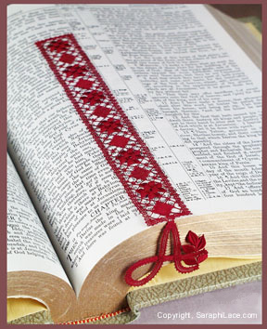
A. Eksposisi didasarkan atas suatu teks yang benar, yang menunjukkan kehendak Allah
2
Dalam kehidupan pribadi kita dengan Tuhan
Dalam keluarga kita
Dalam pekerjaan kita
Dalam Pemahaman Alkitab kita (termasuk yang satu ini)

Slide 15
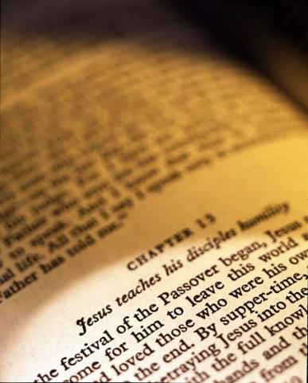
B. Exposisi mengajarkan Firman Tuhan dalam suasana yang ditentukan oleh Roh Kudus
2
Menghindari “penyalahgunaan teks untuk mendukung poin kita”
Menghindari pengambilan kesimpulan umum “prinsip” yg tidak tepat

Slide 16
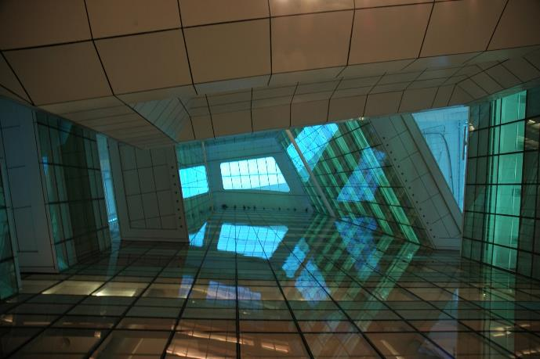
C. Exposisi memiliki kekuasaan dan kekuatan mutlak
2

Slide 17
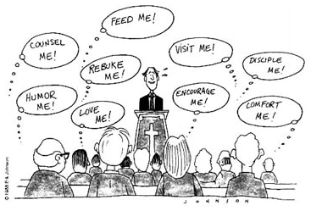
Bagaimana kamu mengartikan kartun ini?
Suap saya!
Konseling saya!
Besuk saya!
Tegur saya!
Didik saya!
Buat saya tertawa!
Semangati saya!
Kasihi saya!
Tenangkan saya!
Notes:
Any kind of preaching is tough today!
Yet it still has inherent authority and power when it preaches God’s Word!

Slide 18
D. Exposisi mengarahkan perhatian pendengar kepada Alkitab
2
Cucian
Makan siang
Anak-anak

Slide 19
MENGAPA FIRMAN TUHAN BEGITU PENTING?
Segala tulisan yang diilhamkan Allah memang bermanfaat untuk mengajar, untuk menyatakan kesalahan, untuk memperbaiki kelakuan dan untuk mendidik orang dalam kebenaran. Dengan demikian tiap-tiap manusia kepunyaan Allah diperlengkapi untuk setiap perbuatan baik.
2 Timotius 3:16-17 (TB)

Slide 20
Empat Hasil dari Firman Tuhan
2
Menegur
Perbaikan
Mengajar
Mendidik (dalam Kebenaran)
2 Timotius 3:16-17

Slide 21
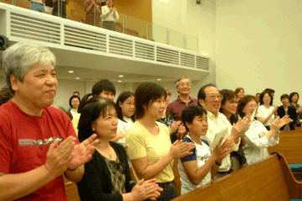
E. Eksposisi memenuhi keinginan sesungguhnya dari seseorang untuk santapan rohani
2

Slide 22
F. Exposisi menjaga dari penafsiran Firman Tuhan yang salah
2
Konteks
Konteks
Teks
Konteks
Konteks

Slide 23
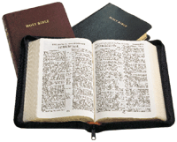
G. Exposisi memungkinkan berkhotbah dari seluruh buku dari Alkitab
2
Khotbah 2015
Khotbah 2013
Minggu 1
Minggu 4
Minggu 2
Minggu 5
Minggu 3
Minggu 6
Khotbah 2008
Khotbah 2009
Exposisi
Khotbah kebanyakan
Khotbah 2011
Khotbah 2012
Galatia
Galatia
Khotbah 2010
Khotbah 2014
Khotbah 2017
Minggu 7
Minggu 10
Khotbah 2016
Minggu 8
Minggu 11
Minggu 9
Minggu 12

Slide 24
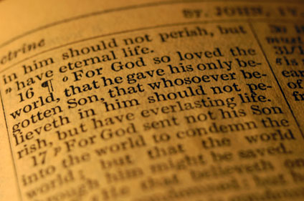
H. Exposisi menghemat waktu karena kita tidak perlu memutuskan topik apa yang akan kita sampaikan
2
"Tuhan, topik apa minggu ini?"

Slide 25
I. Exposisi memungkinkan pengkhotbah berbicara dengan iman
2
Memberi
Konflik
Kemurnian Seksual

Slide 26
J. Exposisi menjaga kita dari beberapa bahaya dari khotbah topikal
2
Bahaya-bahaya Apa?

Slide 27
Bahaya-bahaya dari Khotbah Topikal
2
Khotbah Topikal | Khotbah Eksposisi
Berkhotbah 2 atau lebih teks Firman Tuhan | Fokus hanya pada satu bagian Firman
Lebih mudah memilih apa yang pengkhotbah ingin katakan dari teks | Memahami apa yang Tuhan katakan melalui penulis
Pengkhotbah merancang kerangka khotbahnya sendiri | Pengkhotbah menulis kerangka khotbahnya berdasarkan teks
Waktu mungkin tidak cukup untuk menempatkan ayat-ayat dalam konteks yang sebenarnya | Tersedia cukup waktu untuk menempatkan ayat-ayat dalam konteks yang sebenarnya
Pengkhotbah dapat dituduh berbicara kepada individual –individual tertentu saja. | Lebih kecil kemungkinan Pengkhotbah dituduh menargetkan subjek atau orang-orang tertentu karena ia berkhotbah secara sistematik.

Slide 28
Black

Slide 29
Homiletik (Preaching in Indonesia) di BibleStudyDownloads.org
Dapatkan presentasi ini dengan gratis!
Notes:
Preaching (pr)
Homiletics

